Slide 2
مديريت بازريابي ورزشي
جنبه هاي قانوني بازار يابي ورزشي
فصل 18

Slide 3
فهرست:
1-تعريف قانون
2-نقش قانون
3-دارايي هاي معنوي در ورزش
4-قانون حق تكثير
5-قانون ثبت آرم
6-ثبت اختراع
7-حقوق رقابت
8-حقوق تبليغات
9-قراردادها

Slide 4
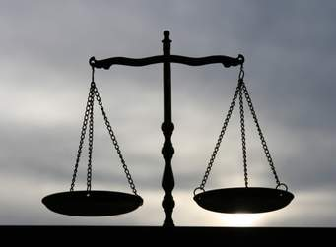
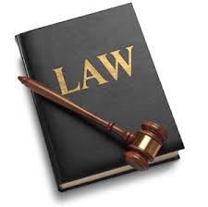
قانون و قانونگذاري
تعريف قانون:قاعده اي است كه مقامات صلاحيت دار آن را وضع و ابلاغ ميكنند
معناي حقوقي قانون:قواعد لازم الاجرا و داراي ضمانت اجرايي مشخص در هر جامعه است
تصويب نامه ها
آيين نامه ها
نظام نامه ها
مقررات اجرايي

Slide 5
نقش قانون در بازاريابي
قانون بر تمام جنبه هاي زندگي افراد حاكم است
بازاريابي يكي از اين جنبه هاست كه بر تجارت جهاني،پول،جهاني سازي وسرمايه گذارينقش بسيار مهمي دارد
شركتهاي نايك، ريباك، آديداس،

Slide 6
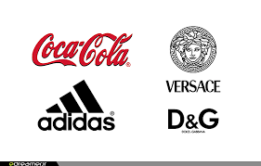
دارايي هاي معنوي در ورزشي
به منظور حمايت از يك اختراع،ايده،ابتكار،يا يك محصول خلاقه در مقابل فعاليتهاي تجاري نادرست وغير منصفانه ،قوانيني ،نظيرحقوق تكثير، آرمهاي تجاري،حق ثبت اختراع وامتياز به عنوان حقوق ودارايي هاي معنوي وضع گرديدنداين قوانين حق انحصاري براي صاحبان ايده و اختراعات و اكتشافات فراهم ميسازد
قوانين حمايتي شامل...
حق تكثير
آرم تجاري
ثبت اختراع

Slide 7
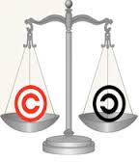
قانون حق تكثيرو بازاريابي
حق تكثير:حق انحصاري وقانوني كه مانع از توليد مجدد، انتشار و فروش هرگونه اثر ادبي ،موسيقيايي،ياهنري براي مدت زمان خاص ميگردد اين حق انحصاري متعلق به مولف اصلي ميباشد
بهره مندي از آثاردر برخي موارد مغاير با حق تكثير محسوب نميشود
((استفاده آزاد ورفتار منصفانه))
1-قصد سودجويي نداشته باشد
2-مقدار استفاده در حد متعارف باشد (مقاصد علمي)

Slide 8
قانون ثبت آرم تجاري
آرم تجاري علامت مشخصي است كه بر روي محصولات شركت توليد كننده نصب ميشود وآن محصول را از نمونه هاي مشابه متمايز ميسازد،
قانون ثبت آرم تجاري ،توليد كنندگان و صاحبان آرمهاي تجاري را در برابر سوء استفاده رقبا محافظت ميكند

Slide 9
ثبت اختراع
امتيازيست كه دولت يا موسسه خاص در يك كشور به مبتكران و مخترعان براي ايجاد يك ابداع نو و جديد كه از نظر اقتصادي حاِئز اهميت باشد اهدا ميكند.
گواهي اختراع:سندي است كه به مخترع داده ميشود تا به موجب آن از امتيازات اختراع خود بهره مند شود.
20 سال بهره برداري از اختراع

Slide 10
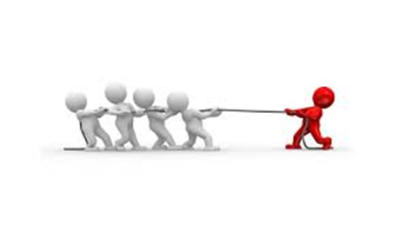
حقوق رقابت:
حقوق رقابت مجموه اي از مقررات ،اصول و رويه هاي قضايي در رابطه با توافقهاي ميان بنگاه هايي است كه رقابت را محدود مينمايند ويا متمركز كرده ويا از قدرت بازار سوء استفاده ميكنند كه اين قوانين مورد حمايت دولت ها قرار دارند.
چرا حقوق رقابت ومقررات مربوط به آن وضع ميشود؟
1-رقابت را در بازار به عنوان يك جريان محافظت كنند
2-از آن دسته روش هاي بازاري كه سبب ظلم واستثمار ميشوند،جلوگيري كنند
3-يك محيط سالم براي رقابت ايجاد كند

Slide 11
رقابت آزاد
كشورها براي دستيابي به بازار آزاده چه كنند؟
1-تشويق به استفاده از تكنولوژي پيشرفته جديد
2-نوآوري
3-ايجاد فرصتهاي جديد شغلي
4-جلوگيري از ايجاد انحصار

Slide 12
حقوق تبليغات
آگهي نامه:هر نوع فراورده چاپي و محصول تبليغات اعم از برگه، كاتالوگ ، بروشورو محصولات مشابه كه با هدف معرفي و تبليغ كالا و خدمات انتشار ميابد آگهي نامه مينامند.
1-كانونهاي داراي مجوزاز وزارت فرهنگ و ارشاد اسلامي
2-استفاده ابزاري از زن و مرد در تبليغات ممنوع است
3-درج آگهي احزاب و نهادهاي سياسي ممنوع است
4-آگهي نامه بايدداراي شناسنامه اي باشد كه پروانه فعاليت،شماره تلفن و..
5-كانونهاي آگهي موظف هستند تعداد دو نسخه از آگهي نامه را به اداره ارشاد و فرهنگ شهر خود تحويل دهد

Slide 13
قراردادهاي ورزشي
اساسي ترين ركن ورزش حرفه اي قرارداد ورزشي است
قرارداد ورزشي :عقديست كه موضوع آن به طور مستقيم يا غير مستقيم به امور ورزشي مربوط ميشود اعم از اينكه موضوع قرارداد مستقيما انجام فعاليتي ورزشي باشد يا از جمله اموري باشد براي انجام فعاليت هاي ورزشي اجتنب ناپذير است
قرارداد مستقيم:باشگاه با بازيكنان
غير مستقيم: قرارداد مربيان،پزشكان تيم،وكلاي ورزشي،خبرنگاران و اسپانسرها و...

Slide 14
موضوع قرارداد:
مورد قراردار، مال يا عملي كه هر يك از طرفين قرارداد ،بر تسليم يا انجام آن تعهد ميكنند.
تعهد باشگاه =پرداخت دستمزد
تعهد بازيكن=اعمال مهارت،تكنيك،وقدرت جسماني درمسابقات و تمرينات
در قراردادهاي ورزشي رابطه متقابل بين دو طرف قراردار برقرار است
مهارت بالاي بازيكن=مبلغ قرارداد بالاتر
مدت قرارداد:مهمترين مبحث در زمان قراردارمبلغ و مدت زمان قرارداد است.

Slide 15
رفتار ما تحت نظارت قانون است،قانون است كه به ما ميگويد چه كاري درست است وچه كاري غلط

